Slide 1

Decentralized autonomous organizations (DAO)
Entendendo o conceito.
Ricardo Zago
Avalon Blockchain Consulting (Founder) Stonoex (CMO)
ricardozago
@ricardozagodigital

Slide 2
Objetivo Geral
Entender o funcionamento e a criação de uma DAO.

Slide 3
Percurso
Visão geral
Tipos de DAO
Governança
Tesouraria

Slide 4
Ferramentas
Projetos Populares
Como criar uma DAO

Slide 5

Visão geral

Slide 6
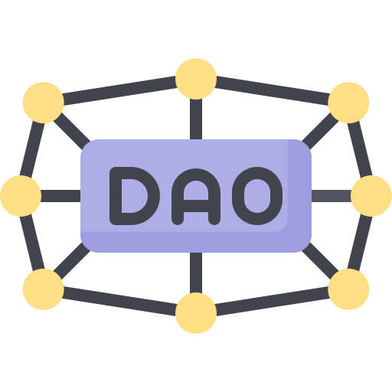
Introdução
Estabelecer uma empresa ou uma organização que possa funcionar absolutamente sem gerenciamento hierárquico.
Seus membros compartilham um objetivo comum de agir no melhor interesse da entidade.

Slide 7
Imagine se todos os usuários do Instagram tivessem poder de voto sobre o que a Meta deveria fazer e todas as regras fossem imutáveis, descentralizadas e transparentes para todos verem.
Isso resolve o velho problema de confiança e centralidade.

Slide 8
Nas empresas tradicionais, quando uma decisão precisa ser tomada, os executivos são os responsáveis ​​por essa decisão.
Em um DAO esse processo é democratizado, e qualquer membro pode criar uma proposta, e todos os outros membros podem votar nela.
Cada proposta criada tem um prazo para votação, e após o prazo a decisão é favorável ao resultado da votação (SIM ou NÃO).

Slide 9
A proposta são publicadas publicamente em fóruns que permitem a votação.
O processo de votação para DAOs é publicado em uma blockchain de forma transparente.
O poder de voto geralmente é distribuído entre os usuários com base no número de tokens que eles possuem. Isso para que o usuário coloque em risco seus tokens e não prejudique o restante da comunidade.
Após a decisão o código é executado de forma autônoma.

Slide 10
Quais benefícios em criar uma DAO?
Descentralização - Não depender de um ou de um pequeno grupo de pessoas para tomar uma decisão.
Participação - Qualquer usuário tem voz direta e poder de votos em todos os temas.
Publicidade - Todas as decisões são visíveis beneficiando a reputação da DAO e desencorajando atos contra a comunidade.
Comunidade - Pessoas ao redor do mundo colaborando com uma única visão.

Slide 11
Nem tudo são flores…
Velocidade - Não será rápido a tomada de decisão, é necessário um período para votação considerando fusos horários diferentes.
Onboarding de novas pessoas - É necessário ter um procedimento muito claro da entrada de pessoas na DAO e educar sobre os processos já criados ali.
Ineficiência - Tudo pode ser mais demorado. Há muitas pessoas para decidirem o futuro da organização. Mais tempo gasto em decisão do que execução.
Segurança - DAOs podem ser hackeados, roubados e esvaziados, além de precisar manter a confiança de todos os membros.

Slide 12
Conclusão
É difícil definir quem você responsabilizaria por algo que uma DAO faz, ou como você o fecharia.
Nos Estados Unidos você pode realmente formar um DAO no estado de Wyoming e ser legalmente reconhecido pelo estado.
Faz sentido que os DAOs sigam a mesma regulamentação que outras empresas?
https://cryptoandlaw.org/2022/06/05/a-beginners-guide-to-daos-and-limiting-liability-if-youre-in-one-or-forming-one/

Slide 13
Obrigado

Slide 14
Tipos de DAO

Slide 15
Introdução
Antes de falarmos sobre Governança, é imprescindível entender os tipos de DAOs.
Estruturas, tecnologias e objetivo é o conjunto crucial para definição dos modelos de governança.

Slide 16
Tipos
Protocol DAOs
Grant DAOs
Social DAOs
Collector DAOs
Venture DAOs
Philanthropy DAO
Media DAOs
Social Media DAOs
Entertainment DAOs
ETC

Slide 17
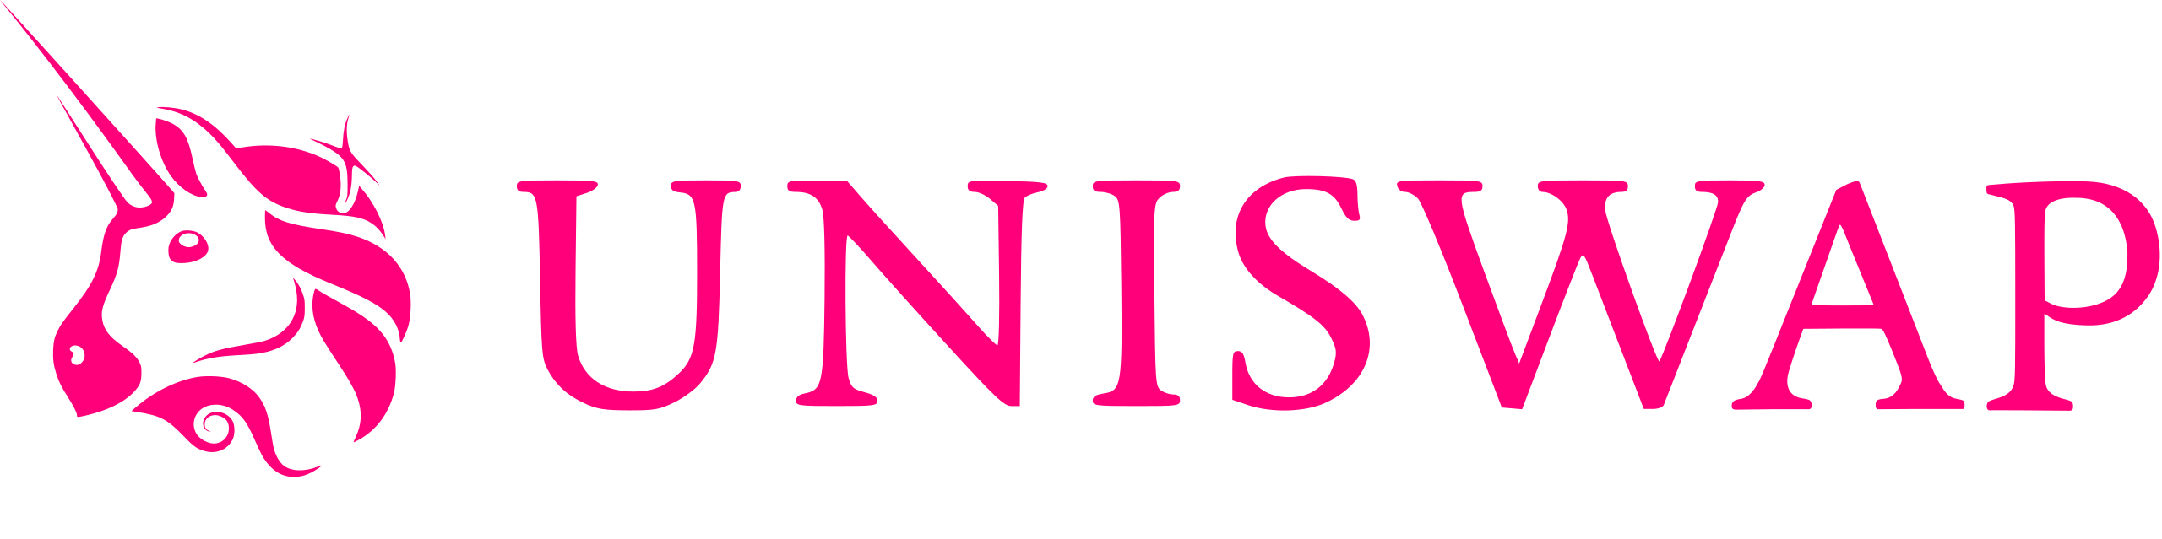
Protocol DAOs
Os DAOs de protocolo são uma das opções mais comuns e populares entre os DAOs.
Geralmente trabalham com um token de governança de votação para implementar as modificações necessárias.
https://uniswap.org/

Slide 18
Grant DAOs
Grant DAOs são projetados para facilitar doações sem fins lucrativos, implantar estrategicamente ativos de capital em todo o ecossistema web3 e são uma extensão de caridade de um projeto.
https://molochdao.com/
https://aavegrants.org/

Slide 19
Social DAOs
DAOS Sociais tem o objetivo de reunir pessoas com ideias semelhantes, como criadores de conteúdo, artistas e criativos.
Friends with Benefits
https://www.fwb.help/

Slide 20
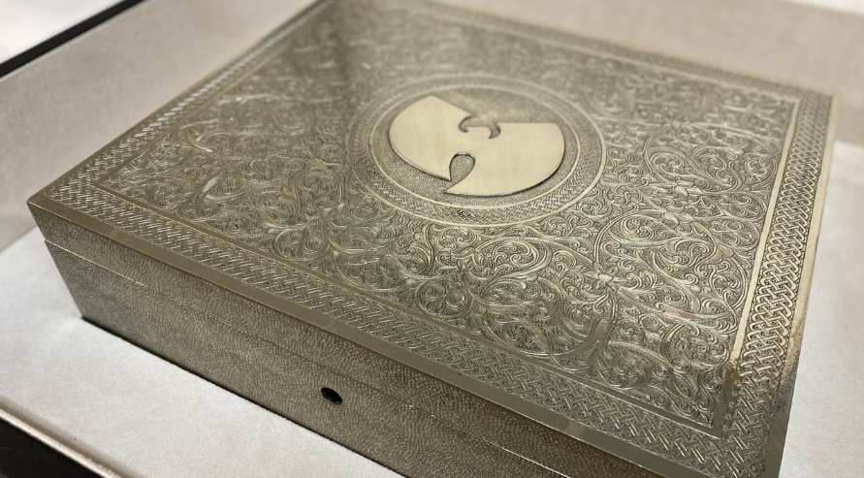
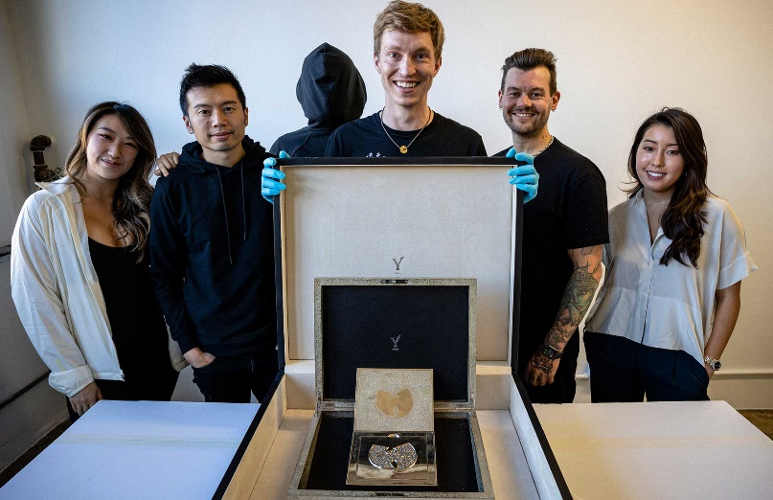
Collector DAOs
Um dos principais objetivos dos DAOs de coletores é arrecadar dinheiro para comprar NFTs blue-chip e outros ativos digitais para o grupo.
https://pleasr.org/
https://www.youtube.com/watch?v=sC-35uHaMG8

Slide 21
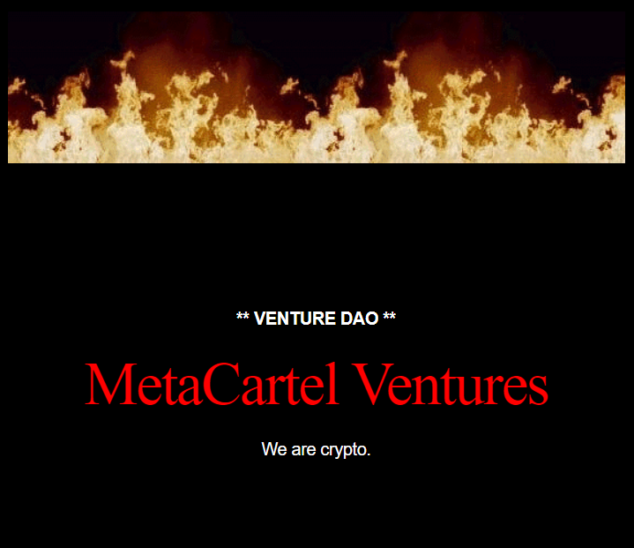
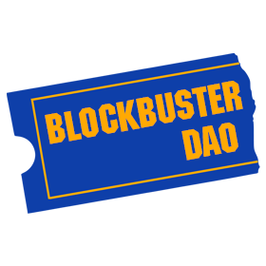
Venture DAOs
Venture DAO são projetadas para democratizar o investimento, esses DAOs geralmente arrecadam centenas de milhões de dólares graças à crescente demanda por possuir um portfólio no qual normalmente não poderíamos investir.
E enquanto as empresas de investimento tradicionais são elitistas e não inclusivas, os DAOs de investimento são transparentes e inclusivos – muitas vezes abertos a qualquer pessoa, em qualquer lugar, a qualquer hora.
https://metacartel.xyz/

Slide 22
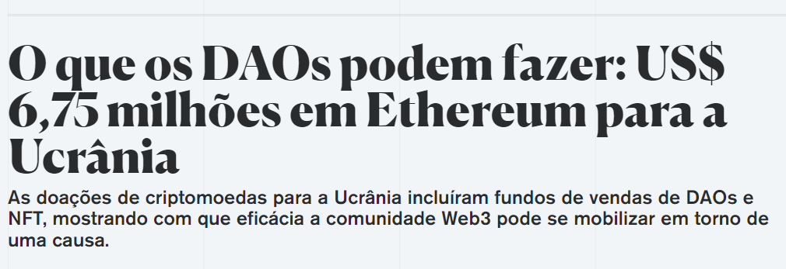
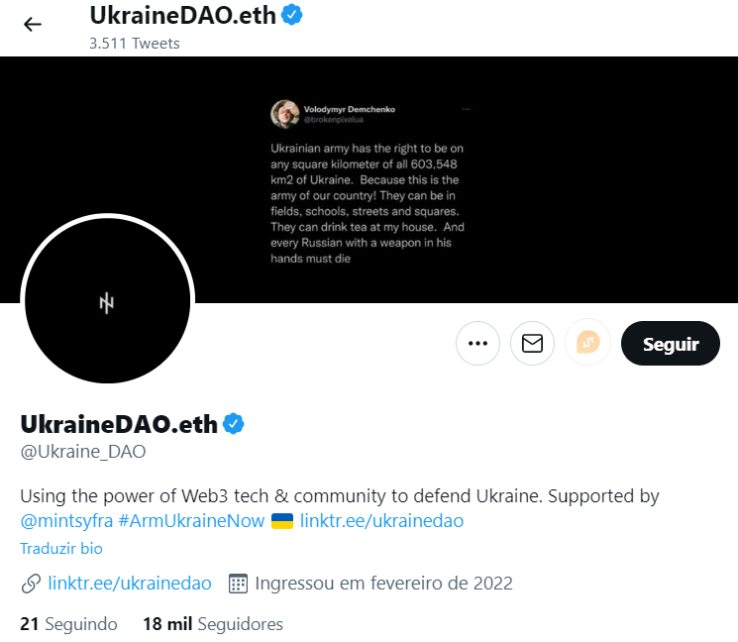
Philanthropy DAOs
DAOs de Filantropia não são tão populares quanto outros tipos de DAOs, mas existem por boas causas. Eles se especializam em ajudar projetos socialmente responsáveis ​​com a missão conjunta de afetar o ecossistema Web3 ou não.

Slide 23
Conclusão
Essas são algumas ideias de DAOs, no entanto, conforme a Web3 avança, novos propósitos são contruídos na construção das DAOs.

Slide 24
Obrigado

Slide 25
Governança

Slide 26
Introdução
Toda DAO começa centralizada para depois virar descentralizada.
Pré-DAO – Centralizada
Pós-DAO – Descentralizada

Slide 27
O que é Governança de IT?
Governança de TI é um processo usado para monitorar e controlar as principais decisões a respeito da tecnologia da informação visando garantir a entrega de valor aos principais interessados ​​em uma organização.
É um conceito amplo que está centrado no departamento ou ambiente de TI que entrega valor de negócios para a empresa.

Slide 28
Como funciona a Governança de IT?
Conjunto de regras, regulamentos e políticas que definem e garantem a operação eficaz, controlada de um departamento de TI.
Ele também fornece métodos para identificar e avaliar o desempenho de TI e como ele se relaciona com o crescimento dos negócios.
Além disso, seguindo e implementando uma estrutura de governança de TI, como o COBIT, ITIL entre outros frameworks.

Slide 29
O objetivo da Governança não é apenas a entrega de valor de negócios otimizado, mas também gerar a confiança das pessoas a quem eles confiaram seu dinheiro e seu trabalho.

Slide 30
E na Web3?
Quando os fundadores estão prontos para descentralizar a governança de seu projeto , eles precisam desenvolver um “design” para essa governança descentralizada.
Passo
Crie a Constituição da DAO = Contrato Social.

Slide 31
Segundo passo
Quais dos participantes do ecossistema Web3 receberão direitos de governança? Por exemplo, todos os participantes que possuem tokens ou apenas categorias específicas de contribuidores selecionados pelos fundadores?

Slide 32
Terceiro passo
Que método de emissão de direitos de voto será seguido no projeto? Por exemplo, fornecer direitos de voto aos participantes que apostaram seus tokens e receberam tokens Liquidity Pool (LP) ou emitir tokens de governança separados?

Slide 33
Quarto passo
Que tipos de decisões podem ser tomadas por meio de governança descentralizada?
Qual é o procedimento para tomar tais decisões, incluindo como as propostas são publicadas, quais "departamentos/guildas" organizam a votação e quais garantem a implementação das decisões?

Slide 34
Quinto passo
Qual documento regulamenta a governança descentralizada, ou seja, qual documento torna o voto juridicamente vinculativo?

Slide 35
Conclusão
Não é por que é uma DAO que não deve ter governança. No final, o objetivo das DAOs no final do dia é o lucro.
Se prepare legalmente.

Slide 36
Tesouraria

Slide 37
Introdução
A tesouraria é a administração financeira de um negócio, indispensável para manter as finanças da empresa em ordem.
O mesmo se aplica para DAOs.
- Planejamento e supervisão do fluxo de caixa
- Contas a pagar e receber
- Negociação de prazos e descontos
- Gestão dos recursos financeiros
- Acompanhamento de contas bancárias e encargos
- ...

Slide 38
DAOs levantam fundos, geram receitas e pagam os colaboradores pelo seu trabalho e proporcionam retornos aos seus investidores.
Todas as decisões são tomadas coletivamente e os pagamentos são executados automaticamente assim que a decisão for aprovada pelo sistema de votação.
Gestão eficaz = Sucesso da DAO.
Má gestão = Destruição da DAO.

Slide 39
Cuidados com o caixa
Diversificação dos ativos
Cuidado em manter na tesouraria somente os seus tokens.
É saudavel ter uma parte do tesouro em stablecoins.
Despesas geralmente são fixas, já criptomoedas possuem volatilidade.
Cuidado com o Staking

Slide 40
Carteiras MultiSig
São carteiras digitais (wallets) que exigem o uso de pelo menos duas chaves privadas para aprovação da transação, onde cada chave privada é mantida por um membro DAO diferente.

Slide 41
Comunicação
Deixar claro para todos os membros da DAO as decisões financeiras. Implementar a transparência nos gastos e na estratégia.
Investimentos da tesouraria.

Slide 42
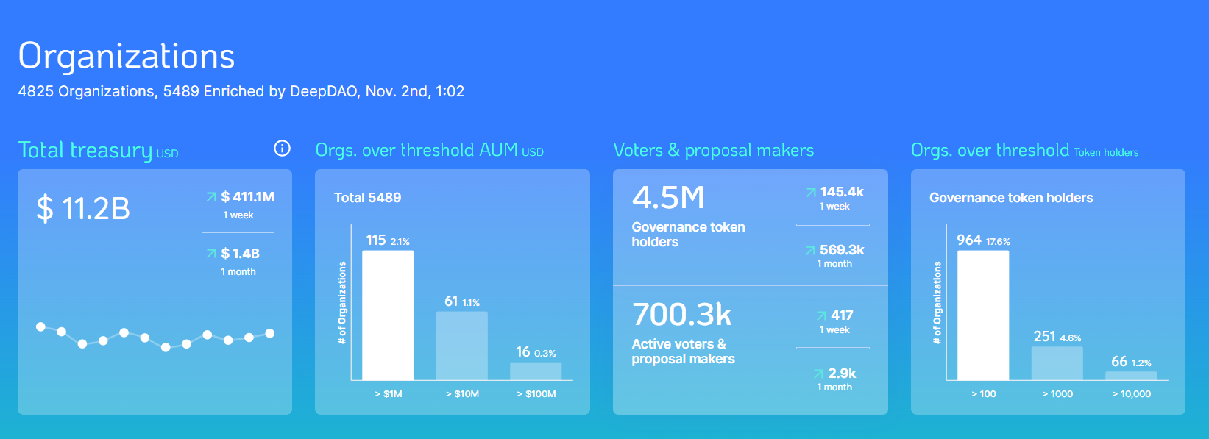
https://deepdao.io/organizations

Slide 43
Conclusão
O fato de os DAOs serem relativamente novos significa inevitavelmente que não existem tantas estratégias testadas e comprovadas para gestão de tesouraria.
Mas a estratégia principal é óbvia é: não perder dinheiro =)

Slide 44
Obrigado

Slide 45
Ferramentas

Slide 46
Introdução
Diversas ferramentas estão sendo criadas para auxiliarem as DAOs.
E a tendência é crescer cada vez mais.

Slide 47
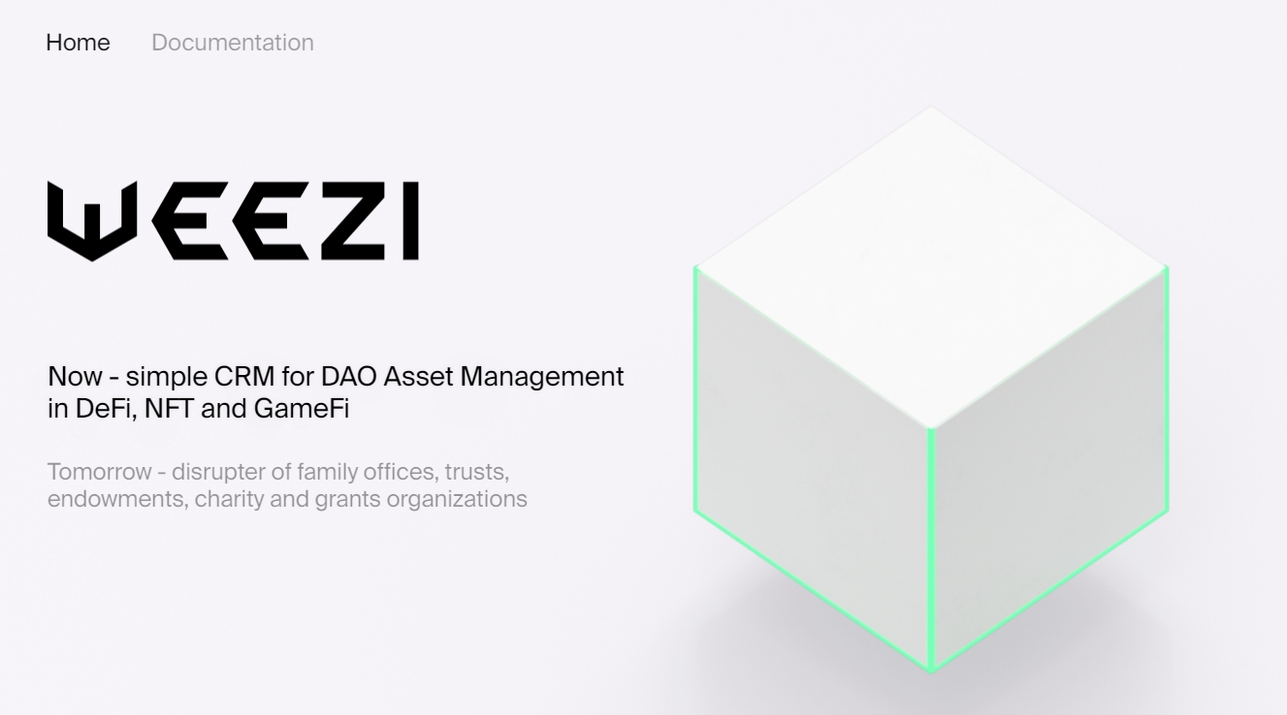
CRM para gerenciamento de ativos da DAO que facilita o gerenciamento de fundos em várias carteiras e tesourarias.
https://weezi.io/

Slide 48
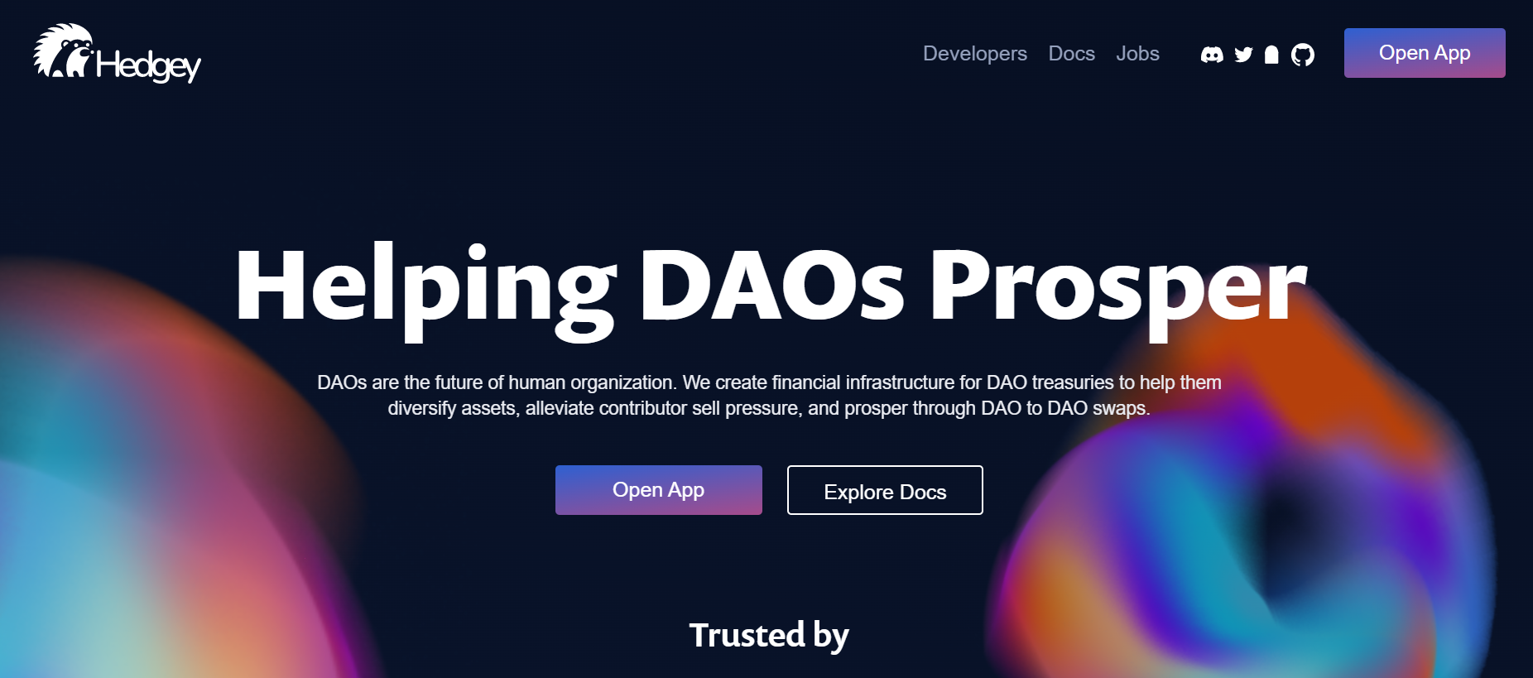
Infraestrutura financeira para tesourarias DAO para ajudá-los a diversificar ativos
https://hedgey.finance/

Slide 49
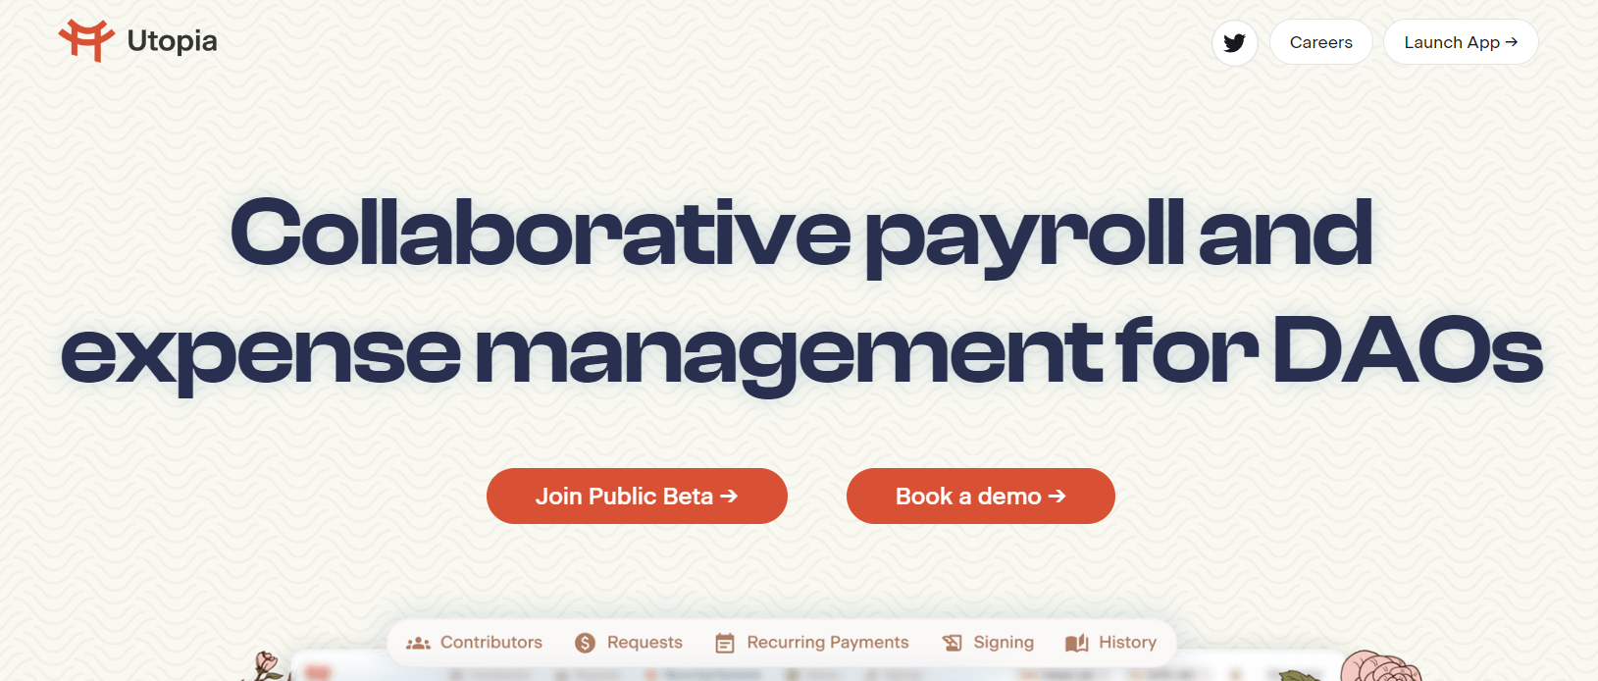
Folha de pagamento para DAOs.
https://www.utopialabs.com/

Slide 50
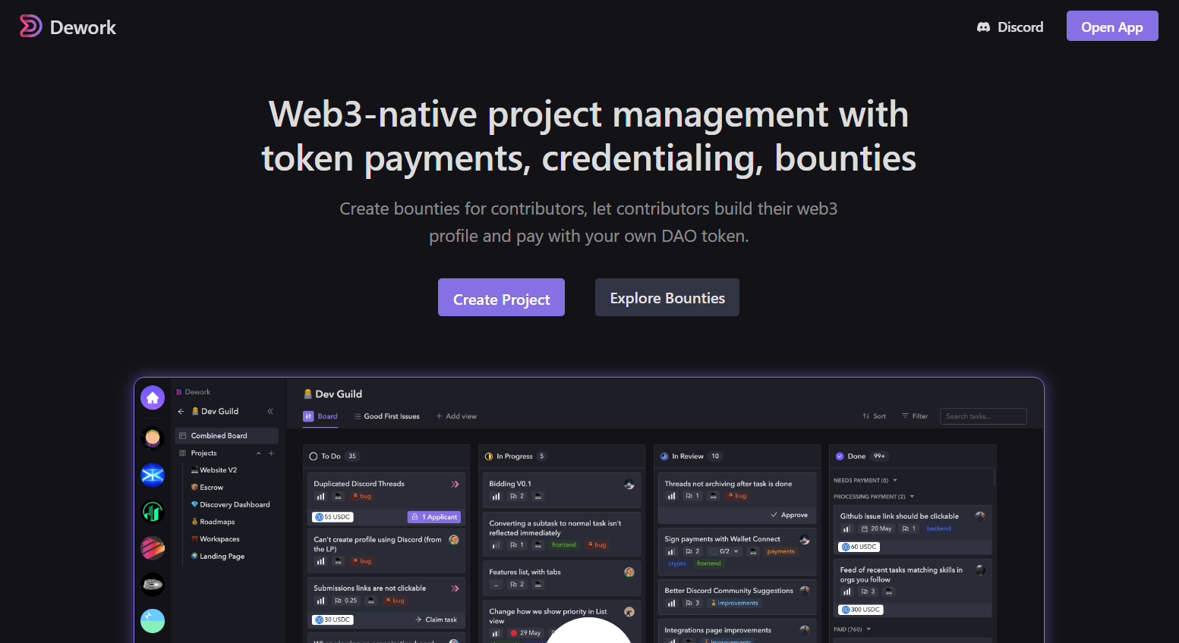
https://dework.xyz/

Slide 51
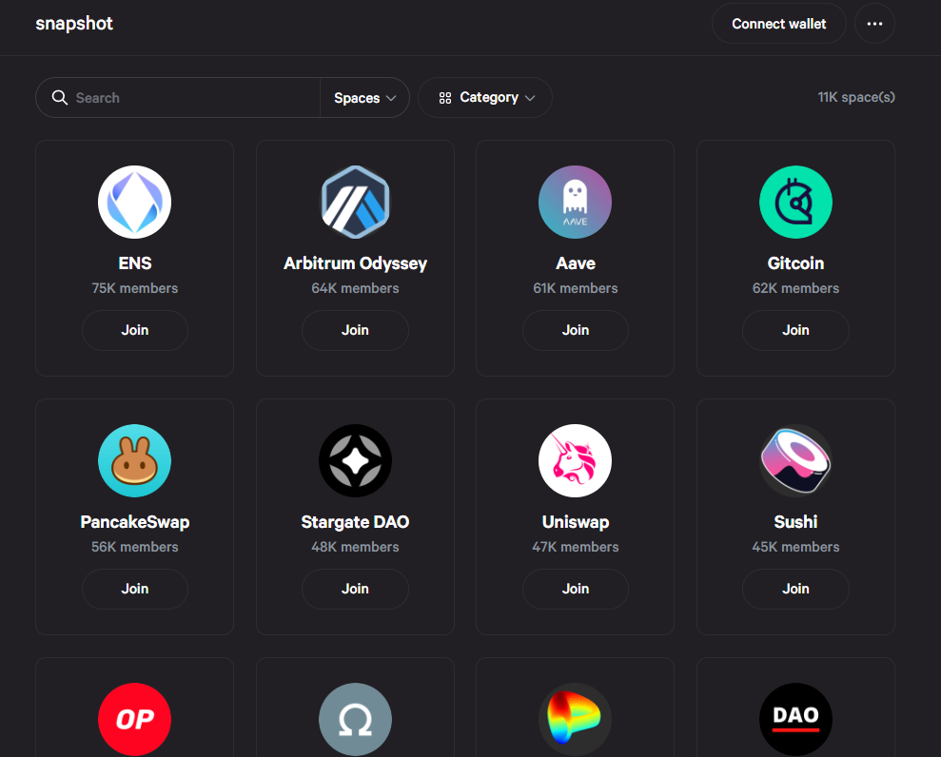
Votação
https://snapshot.org

Slide 52
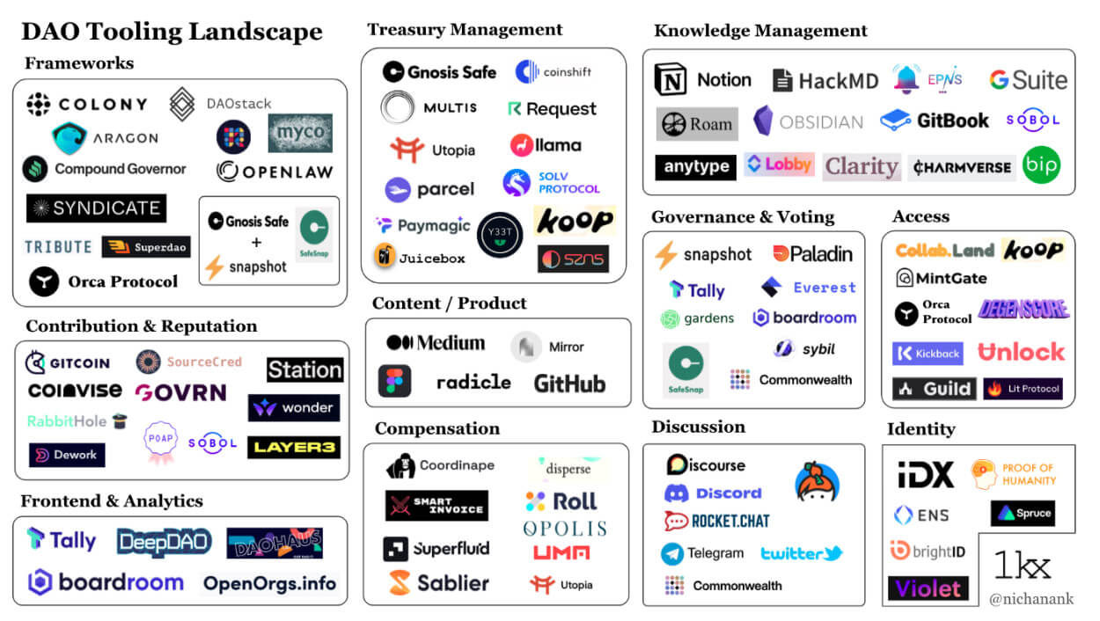

Slide 53
Obrigado

Slide 54
Cases / Projetos Po

Slide 55
Cases populares e interessantes.

Slide 56
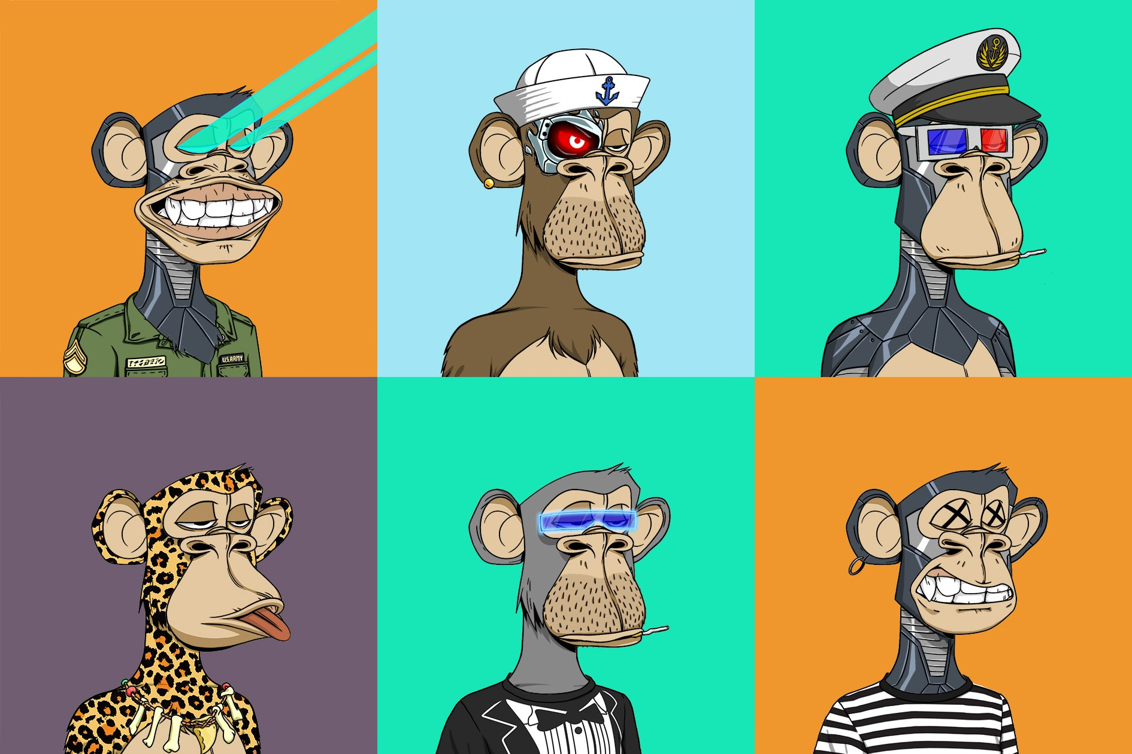

Bored Ape Yatch Club
Token de governança considerado uma DAO Social.

Slide 57
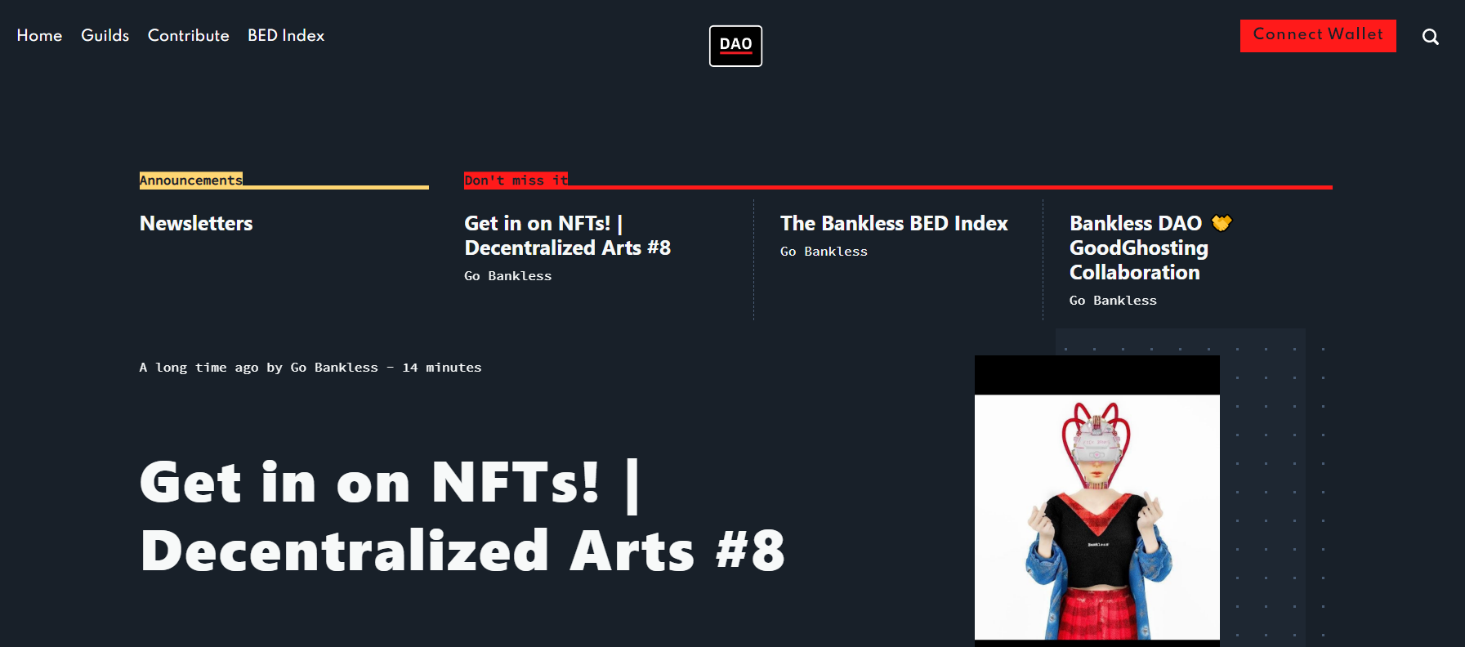
O Bankless criou uma plataforma de suporte fácil de usar, para ajudar a criar janelas de oportunidade para pessoas curiosas sobre DeFi, usando mídia, canais de aprendizado e cultura.
Por meio da educação, a Bankless quer que seus usuários aprendam sobre finanças descentralizadas em um ambiente inclusivo e amigável, celebrando a comunidade.
https://www.bankless.community/

Slide 58
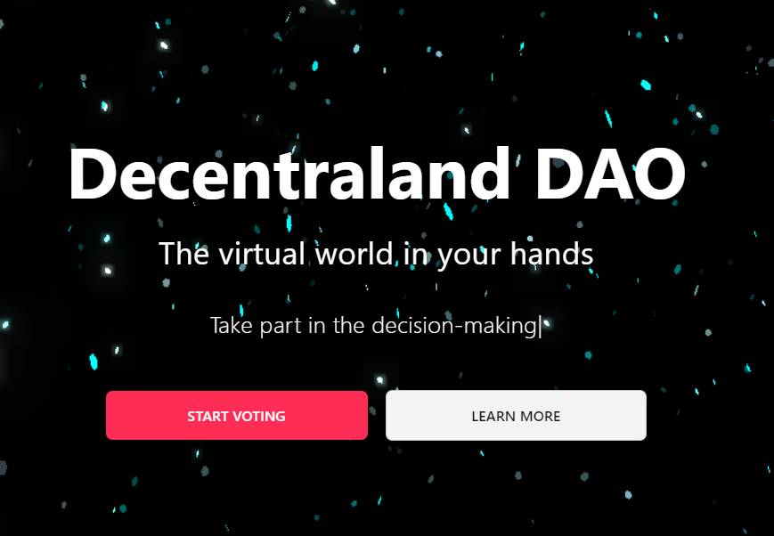
https://dao.decentraland.org/en/
Plataforma de metaverso gerenciada por seus membros da DAO.

Slide 59
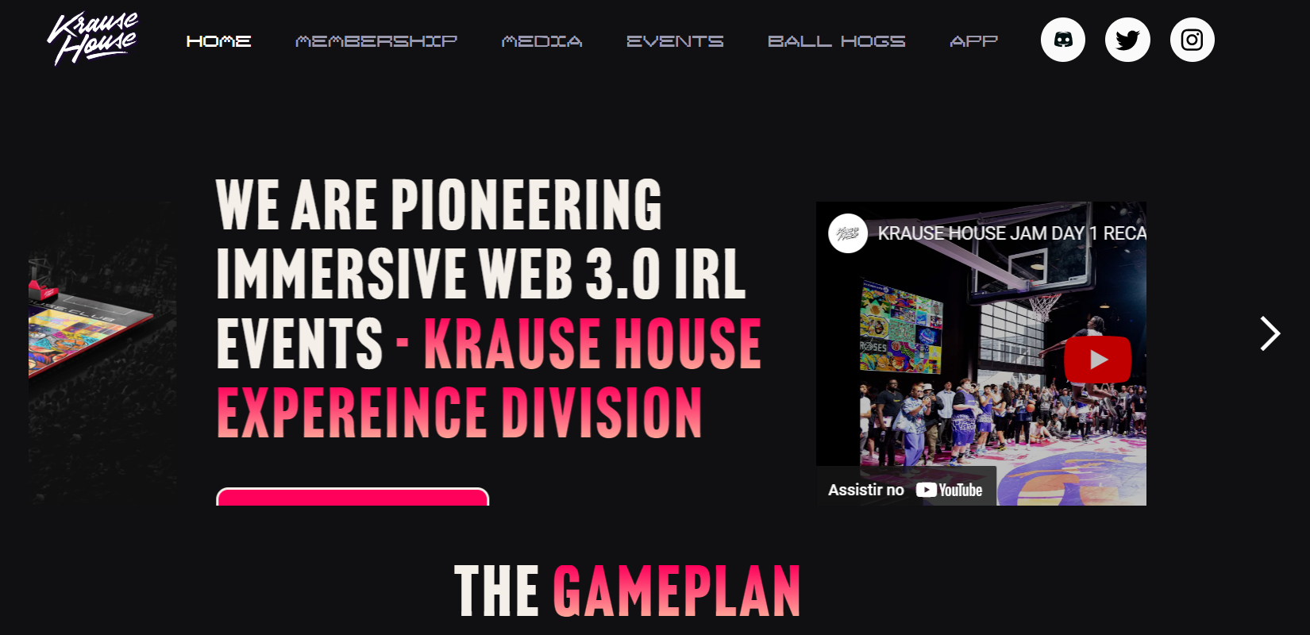
Os membros do DAO podem votar nas atividades do DAO e ajudar a criar estratégias para comprar uma equipe.
https://www.krausehouse.club/

Slide 60
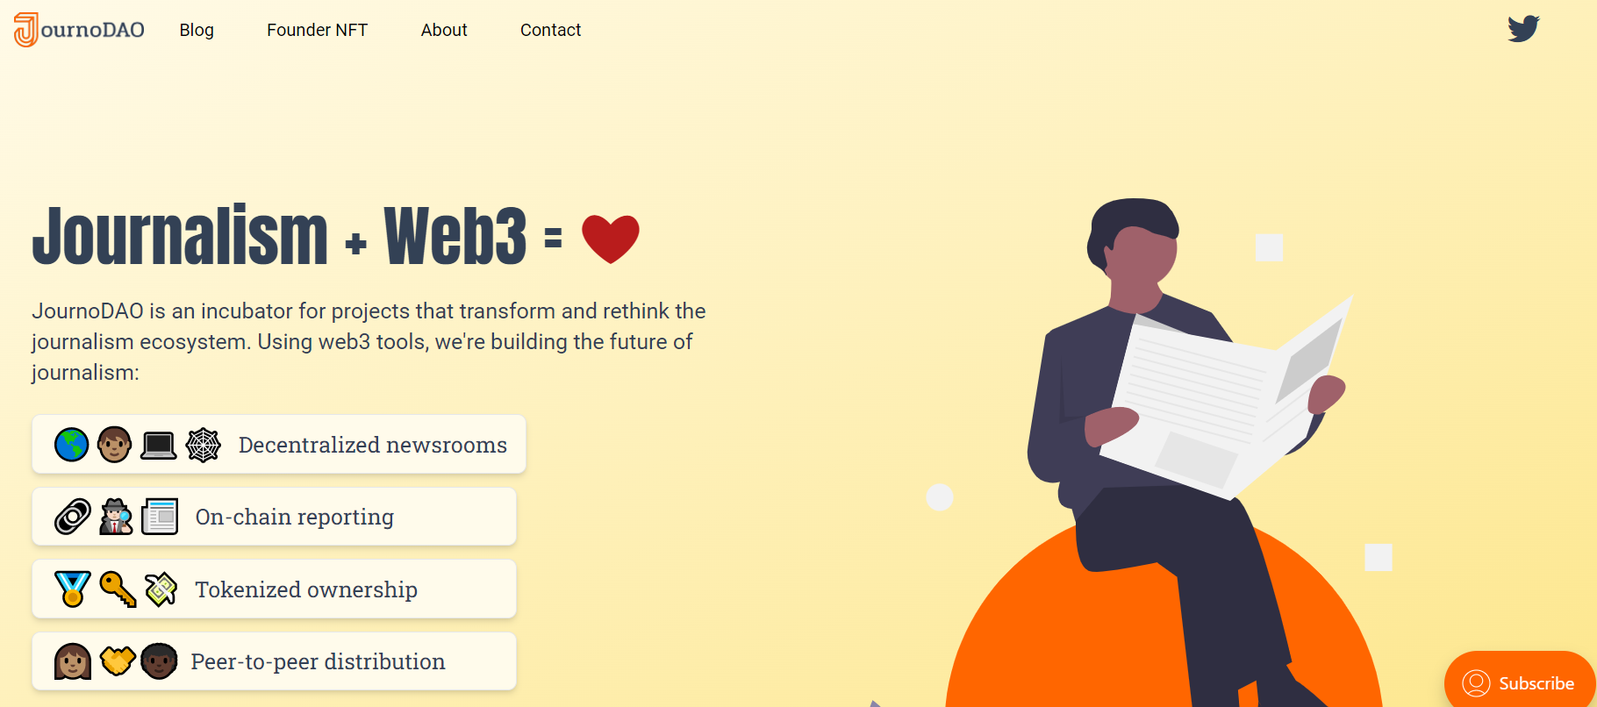
DAO tentando comprar um jornal e reinventar a mídia juntos.
https://journodao.xyz/

Slide 61
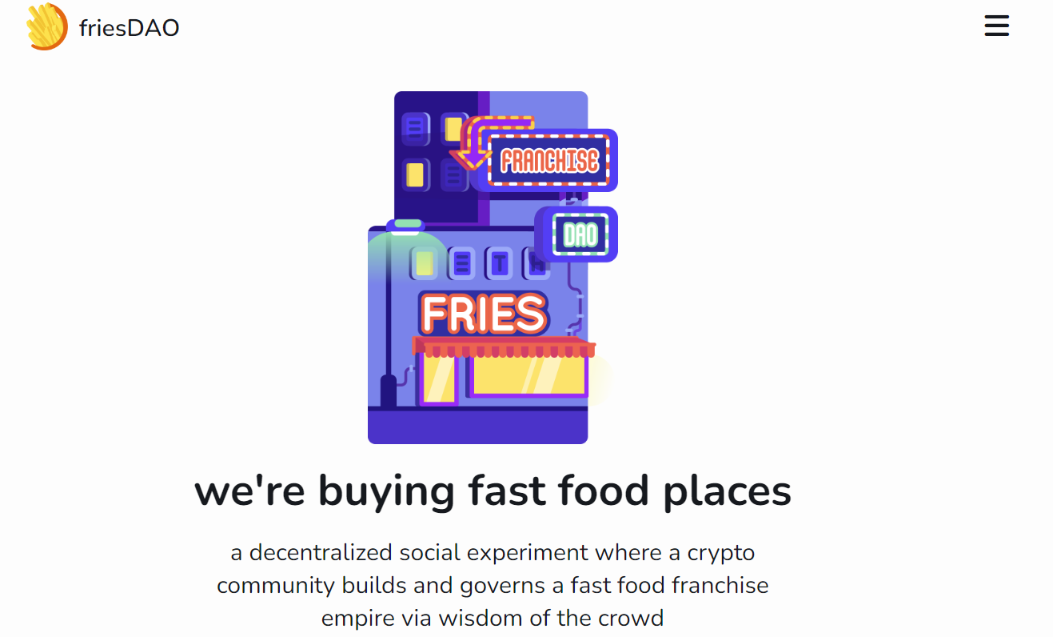
Comprando franquias de fast food
https://fries.fund/

Slide 62
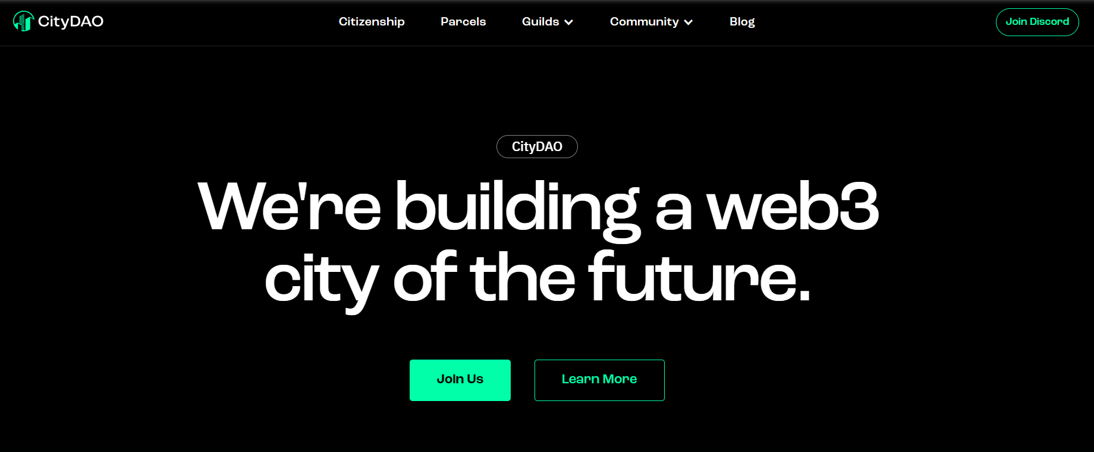
Compra e tokenização de terrenos.
C

Slide 63
Obrigado

Slide 64
COMO CRIAR UMA DAO

Slide 65
Não é difícil criar uma DAO.
Mas antes de criar pense nisso >>>

Slide 66
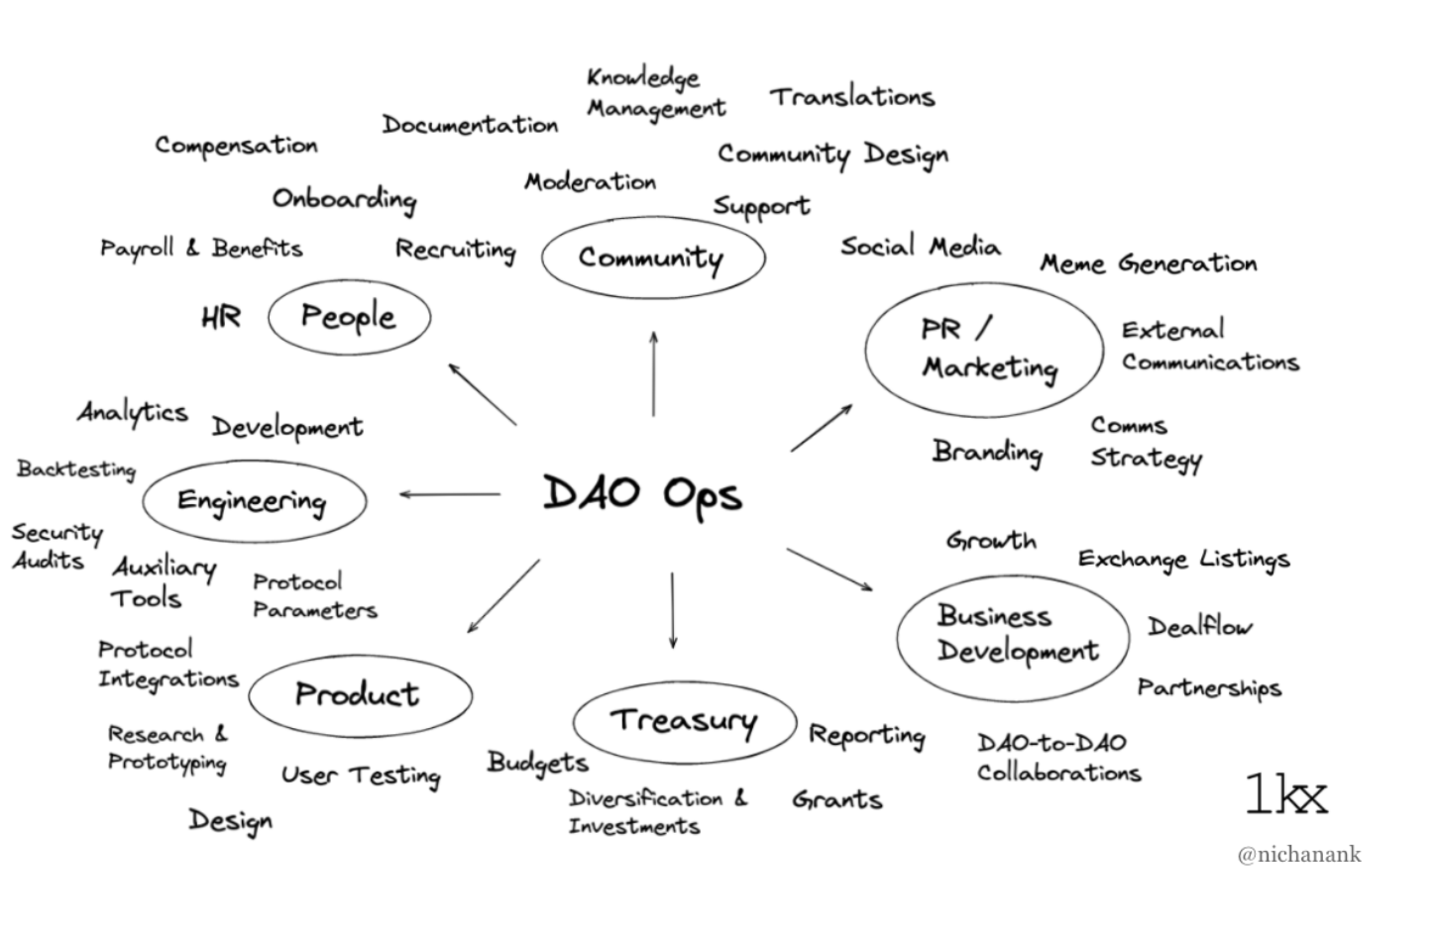
Fonte: https://medium.com/1kxnetwork/organization-legos-the-state-of-dao-tooling-866b6879e93e

Slide 67
O desafio sempre será conseguir que as pessoas se juntem, trabalhem em harmonia e mantê-las engajadas na equipe.
Pessoas estudam as “melhores” maneiras de implementar democracias e repúblicas há milênios.
Aqui você vai precisar colocar em prática tudo que aprendeu com governança, filosofia, política e aprender com o passado.
Por mais que não tenha uma hierarquia, no final do dia estamos lidando com pessoas.

Slide 68
Como criar uma DAO
Nomeie a DAO
Crie uma declaração da missão de sua DAO
Qual a entrega da DAO
Crie um servidor Discord
Crie uma conta no Twitter
Convide as pessoas para participar
Lance um token de governança
Crie um mecanismo de financiamento para captar os recursos da DAO
Configure o Snapshot ou outras ferramentas para votar e registrar as contribuições dos membros
Crie uma LLC

Slide 69
Obrigado

